Slide 1
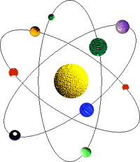
Методическое пособие к уроку: «Разнообразие биологических систем и процессов».
Еремеева С.Л.
Учитель биологии
ГБОУ СОШ 1959 г. Москвы

Slide 2
Уровни организации систем.
молекулярно-генетический
органоидно-клеточный
организменный
популяционно-видовой
биогеоценотический
биосферный

Slide 3
Процессы в биологических системах.
обмен веществ и превращение энергии
самовоспроизведение
саморегуляция
саморазвитие

Slide 4
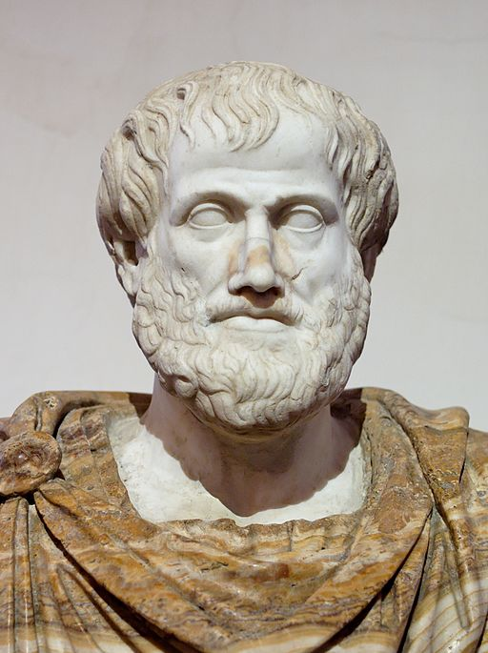
Древнегреческий ученый Аристотель.

Slide 5
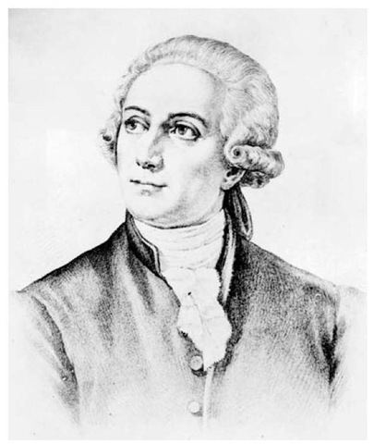
Французский химик А. Лавуазье.

Slide 6
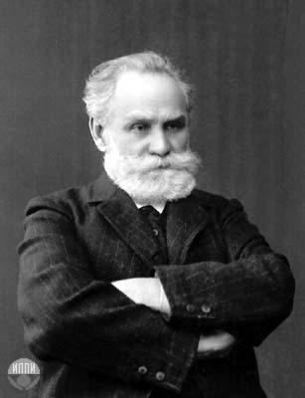
Русский физиолог И.П. Павлов.

Slide 7
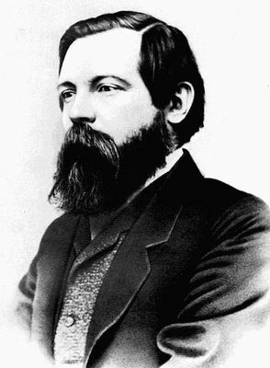
Немецкий философ Ф. Энгельс.

Slide 8
Домашнее задание.
Параграф 2

